Slide 1
基于假色可靠且可逆的图像隐私保护方法
作者：姜涛
学号：21851467
指导老师：李启雷
三维动画与交互技术课程读书报告

Slide 2
论文目录
研究背景和研究方法
相关工作
基于假色的两种隐私保护方案
实验结果分析
总结与展望

Slide 3
1.研究背景和方法
研究背景
根据英国安全工业管理局最近的一份报告，仅英国就有近600万台闭路电视摄像机，或者说每11个人就有一台摄像机。过度使用视觉监控会引起公众对个人隐私的担忧。然而，现有的多媒体内容隐私保护方法似乎都没有得到普及。其背后的原因之一是迄今为止提出的所有视觉隐私保护解决方案都依赖于手动识别敏感区域或者需要计算机视觉模块这样做，导致复杂的操作往往缺乏稳健性和可靠性。基于JPEG的云安全解决方案也不适合监控任务，因为它们要么将内容完全加扰或映射到不同的目标图像，这与原始图像无关。

Slide 4
1.研究背景和方法
研究方法
安全视频中记录的个人不应该被人类观察者和面部识别算法（隐私）轻易识别(隐私性)
受隐私保护的视频仍然应该允许识别可疑行为和收集非 - 敏感信息，例如给定区域内的人数（可懂度）
在犯罪的情况下，可以撤销受隐私保护的镜头以获得授权用户原始未受保护的镜头（可逆性）
此撤销只能由合法授权的当事人进行，而不能由可能通过某种方式获得受保护内容的任何第三方进行（安全性）
隐私保护应该是健壮的，因为它不应该依赖于脆弱的计算机视觉算法或可能无法在某些帧中检测到敏感区域的手动注释（鲁棒性）

Slide 5
1.研究背景和方法
研究方法
为了实现这些目标，我们提出了在JPEG体系结构中实现的两种基于假色的方案。两种方案都是相关的，然而，第一种并不特定于假色，并且如果需要，可以与其他隐私保护算法一起使用。第二种是专门用于假色。第二种方案的好处是它通过利用原始图像和伪彩色版本之间的一致性显着减小了受保护内容的文件大小。

Slide 6
2.相关工作
常见的视觉隐私保护方法
屏蔽(masking)：利用纯色替换指定的ROI(待处理区域）
模糊(bluring)：使用邻域的高斯平均值更新每个像素值。
像素化(pixelation)：将图像划分为非重叠网格，并将每个像素的颜色设置为其封闭网格单元的平均颜色
基于加密算法：将图像选定为的ROI视为比特流，然后应用各种较为著名的加密算法。由于时间复杂度较高，现在已经了针对数字视频更为轻量级的加密算法。
针对面部隐私的方法：需要手动标记面部算法(可以通过人脸识别算法实现),执行插值以控制输入面中的关键点的强度和位置朝向目标面。
抽象算法：通过完全移除敏感区域，然后通过图像或视频修复算法来填充。
缺点：以上所有的VPP方法的主要缺点是它们需要用户定义或自动提取的ROI来应用隐私保护。并且会严重影响图像的可懂性。 手动定义ROI是不切实际的，自动提取ROI的鲁棒性取决于对象/人体检测算法的稳健性，可知这些算法在恶劣的捕获条件下会失败。抽象算法在计算的开销上十分昂贵，并且不适用实时应用。

Slide 7
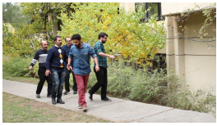
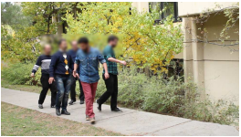
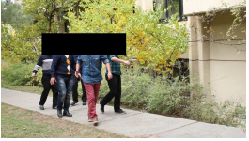
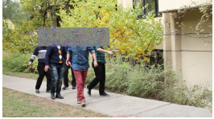
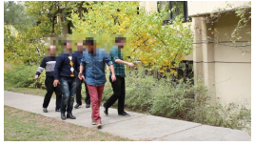
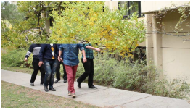
2.相关工作
常见的视觉隐私保护方法
原图
模糊
屏蔽
编码
像素化
抽象

Slide 8
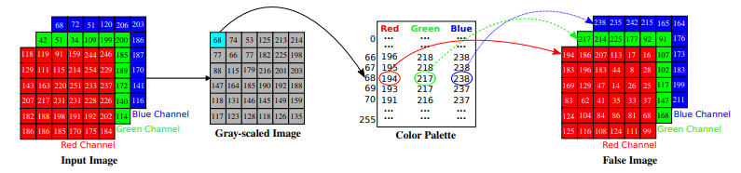
2.相关工作
基于假色的视觉保护方法
实现步骤：
实现首先将RGB输入图像变换为灰度
然后使用8位灰度值来索引RGB颜色表（即调色板），并使用相应的RGB三元组来替换原始像素值
评价：
基于伪彩色的VPP的主要优点是它可以应用于整个图像而不会影响可懂度。换句话说，不需要选择ROI，这使得该方法在检测敏感区域的计算机视觉算法的健壮性。然而，由于两个原因，该方法不是完全可逆的：（1）原始颜色到灰度转换消除了颜色信息并且（2）调色板通常不是一对一，这意味着两个不同的灰度值可能获取映射到相同的颜色值，使得无法恢复原始灰度值。在本文中，我们建议扩展基于伪彩色的VPP，以便可以完美地恢复原始未受保护的内容。

Slide 9


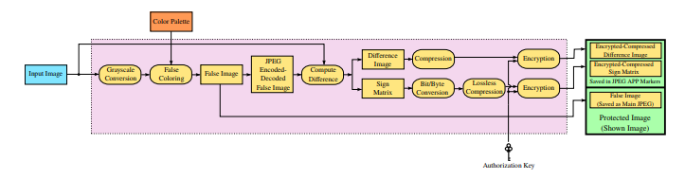
3.基于假色的两种隐私保护方案
方案一
隐私保护管线：
将输入图像I转换为灰度图像，并且使用 灰度值作为调色板索引，获取假色图像FI.
FI可以进行两种操作，可以将其直接作为主JPEG图像保存在输出文件中或者进一步操作。
将FI进行JPEG编码和解码模拟解码器在解码终端看到的内容，将此图像记为FI’.
通过不同的计算获取差异图像DI和符号图像SI，各自的计算公式如下所示，其中(x,y)是像素索引。
最后将二者图形进行压缩和加密作为元数据保存在JPEG的应用程序标记中。

Slide 10

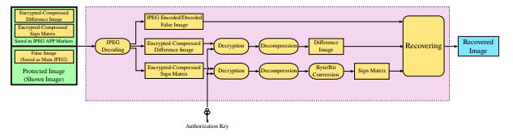
3.基于假色的两种隐私保护方案
方案一
图像恢复管线：
首先通过解码可以获取到假色图像FI’(并且可以直接得到恢复图像R)经过加密和压缩的差异图像、符号图像。
利用密钥将差异图像和符号图像进行解密，然后进行解压获得DI和SI.
获取恢复后的图R，计算公式如下：
最后通过R得到原始图像I.需要注意的是，在无损模式下，R等于I,否则，就回因压缩的指数而偏离I。

Slide 11



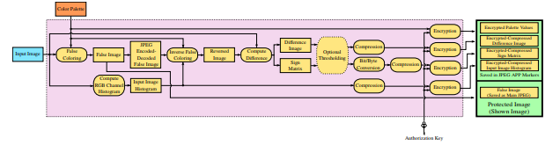
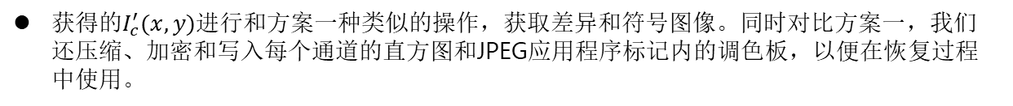
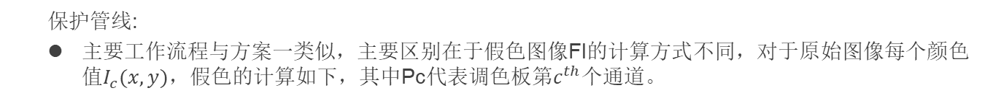
3.基于假色的两种隐私保护方案
方案二
保护管线:
主要工作流程与方案一类似，主要区别在于假色图像FI的计算方式不同，对于原始图像每个颜色值$I_{c}(x,y)$，假色的计算如下，其中Pc代表调色板第$c^{th}$个通道。
接下来对${FI}_{c}\left(x,y\right)$进性编码和解码获得${FI}_{c,}^{′}$,接下来不是直接用I去,需要进一步得到$I^{′}$，如下所示：
$P_{c}^{inv}$表示$P_{c}$的伪逆，之所以称为伪逆，因为大多数调色板不是一对一，是不可逆的，因此通过在内部搜索，查找最相似颜色值的索引：
获得的$I_{c}^{′}(x,y)$进行和方案一种类似的操作，获取差异和符号图像。同时对比方案一，我们还压缩、加密和写入每个通道的直方图和JPEG应用程序标记内的调色板，以便在恢复过程中使用。

Slide 12
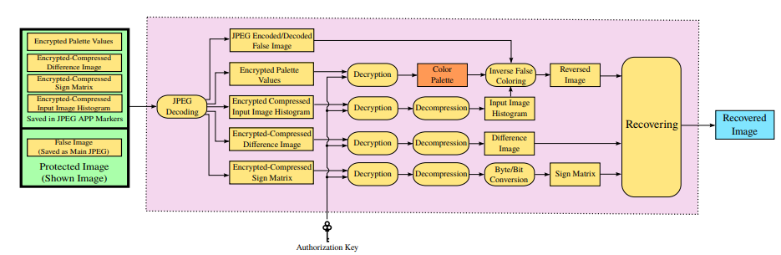
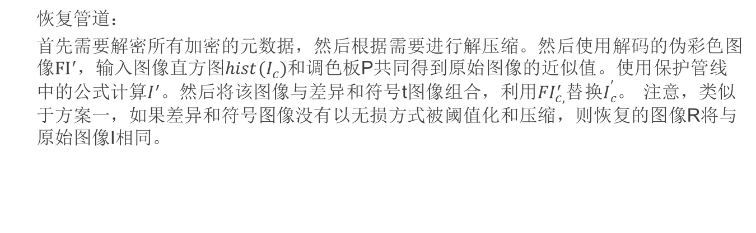
3.基于假色的两种隐私保护方案
方案二
恢复管道：
首先需要解密所有加密的元数据，然后根据需要进行解压缩。然后使用解码的伪彩色图像${FI}^{′}$，输入图像直方图${hist(I}_{c})$和调色板P共同得到原始图像的近似值。使用保护管线中的公式计算$I^{′}$。然后将该图像与差异和符号t图像组合，利用${FI}_{c,}^{′}$替换$I_{c}^{′}$。 注意，类似于方案一，如果差异和符号图像没有以无损方式被阈值化和压缩，则恢复的图像R将与原始图像I相同。

Slide 13
4.实验结果分析
论文实验主要从以下几个方向进行了详细讨论：
无损压缩模式下，两种方案的性能
有损压缩模式下，两种方案的性能
在人脸识别算法下，对比其他隐私保护方案的性能
我们分享在新数据集上进行的主观和客观评估的结果并且将我们的算法的隐私与可懂度权衡与常用的VPP方法进行比较
安全性评估 我们选择了其中的无损压缩和面部识别方向进行分析

Slide 14
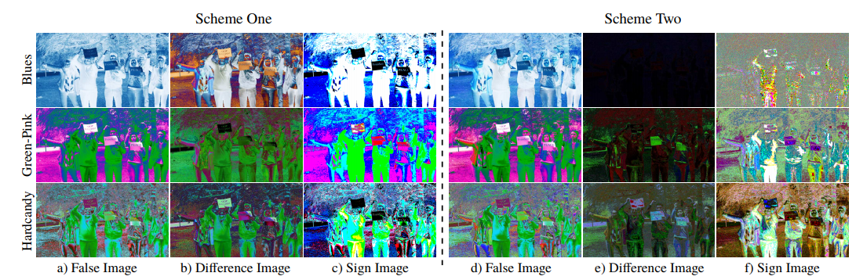
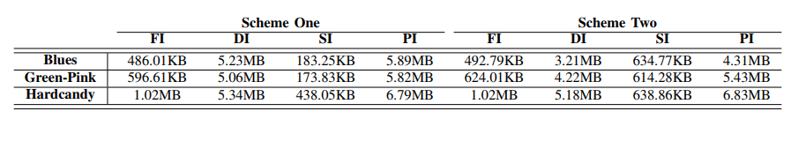
4.实验结果分析
无损压缩
通过一幅由三男三女组成的抗议图片进行实验分析，得到以下的结论：
两种方案所保护的图片能够呈现其中的大致意思，有较高可懂性，但是身份基本做到了隐藏。
两种方案得到的假色图像很相似，而差异图像第二种方案由于进行了恢复操作，产生的值小于第一种方案。
符号图像，看起来较为嘈杂，是因为差异图像具有更小的像素值。
上述的分析结果通过分析组件的字节大小，能够得到相同的结论

Slide 15
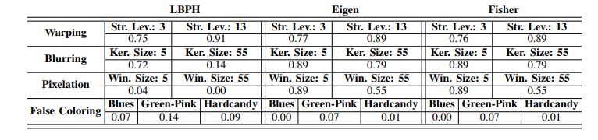
4.实验结果分析
面部识别
本次实验主要使用Korshunov等人开发的人脸识别基准框架(LBPH、Eigen、Fisher），来对保护后的图像进行人脸识别实验，数值越低，效果越好。其中表中模糊(burring)和遮挡(warping)保护效果很差，而像素化(pixelation)在程度较低的时候，效果很差，程度较高时图像的可懂性和可逆性基本被破坏。而基于假色的方案，基本控制在0.1的范围内，可以认为，基于假色的隐私保护效果明显优于其他方案。

Slide 16
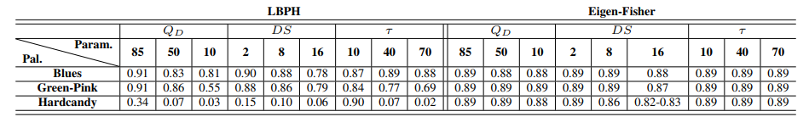
4.实验结果分析
面部识别
我们还使用相同的评估框架来评估算法的恢复性能。为此，恢复具有不同程度的有损压缩的受保护图像以获得原始图像的近似值。下表中报告了恢复的面部图像的整体面部识别结果。关于特征脸和Fisherfaces的恢复结果都在90％左右。这非常接近如果恢复的图像与原始图像相同将获得的基线性能。对于LBPH算法，Blues调色板表现最佳，其次是Green-Pink和Hardcandy调色板。
总而言之，人脸识别评估表明所提出的假色色算法比比较的方法更好地保护隐私。此外，即使在通过有损压缩算法压缩时，也可以反转受保护的图像以获得可由一些人脸识别算法识别的恢复图像。

Slide 17
总结和展望
我们提出了一种在JPEG体系结构中实现的基于伪彩色的隐私保护算法，并通过进行大量实验证明了其性能。特别是，我们已经证明了我们的方法不仅可以有效地对抗人脸识别算法，而且可以通过客观和主观的评估来对抗人类观察者。我们的方法的主要优点是它可以应用于整个图像，从而无需定义隐私敏感的ROI。这很重要，因为虽然手动定义ROI是麻烦的并且其实用性仅限于静态场景，而通过检测算法自动选择ROI受到这些算法的鲁棒性的影响。
从实验可以知道，使用不同的调色板对结果的影响较大，希望未来能够设计出定义出专门为隐私保护而设计的自定义调色板。其次，本文提出的方法像是基于JPEG格式的，但只需要简单的方式就能将其推广应用到任何格式的图片和视频，这也是未来的工作。

Slide 18

感谢观看
作者：姜涛
学号：21851467
指导老师：李启雷

